Slide 1
Человек, общество, природа
Учитель истории и обществознания
ГБОУ школы № 76 Выборгского района Санкт-Петербурга
Волкова Екатерина Валентиновна

Slide 2
Природа
Естественная среда обитания человека
Источник ресурсов для удовлетворения потребностей

Slide 3
Воздействие человека на природу
Простое и традиционное общество
Незначительное воздействие

Slide 4
Воздействие человека на природу
Индустриальное общество
Значительное воздействие

Slide 5
Воздействие человека на природу
XX век
Экологический кризис

Slide 6
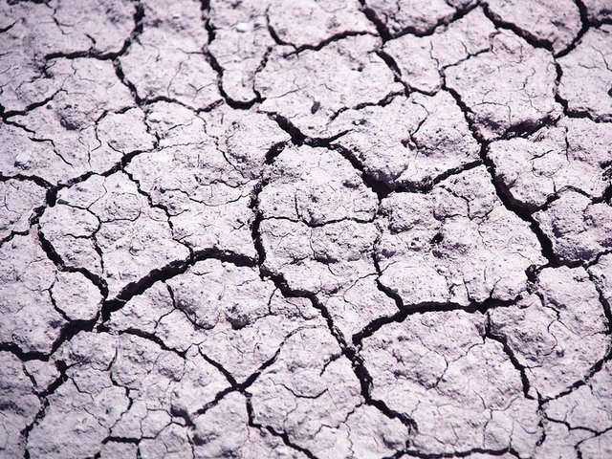
Проявление экологического кризиса
Истощение ресурсов, сокращение площади лесов и земель

Slide 7
Проявление экологического кризиса
Климатические изменения

Slide 8
Проявление экологического кризиса
Загрязнение окружающей среды

Slide 9
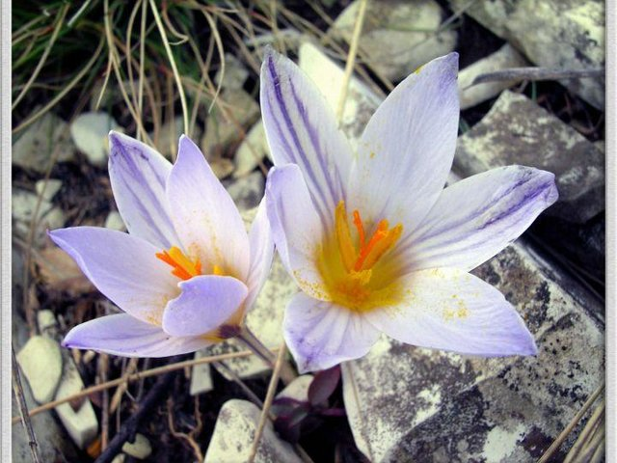
Проявление экологического кризиса
Уменьшается разнообразие растительного и животного мира

Slide 10
Проявление экологического кризиса
Экологические изменения отрицательно воздействуют на здоровье людей

Slide 11
Нам грозит экологическая катастрофа

Slide 12
Как сохранить экологический порядок?

Slide 13
Создавать безотходное производство, очищать воду, воздух, землю

Slide 14
Разрабатывать безопасные способы переработки токсических веществ и радиоактивных отходов

Slide 15
Действия людей должны быть направлены на охрану природы

Slide 16
А что ты можешь сделать для сохранения природы?

Slide 17
Список использованных источников:
Кравченко А.И., Певцова Е.А. Обществознание: Учебник для 6 класса общеобразовательных учреждений.- 15-е изд.- М.: «Русское слово», 2012.-С. 40-47.
http://st.pixanews.com/wp-content/uploads/2013/03/Smithsonian-Magazines-2012-Photo-Contest_pixanews-15.jpeg
http://www.anapahram.ru/images/Obshchestvo/Religiya/20131024/37385b59156defd643f93b8d7dc0fd9c.jpg
http://rodonews.com/i/full1325699408.jpg
http://stlad.ru/files/ekologiya_1.jpg
http://snooperplanet.ca/folder01/1369697376.jpg
http://www.latoro.com/wallpapers/textures/10223-desktop-wallpapers-textures.jpg
http://www.greenpeace.org/russia/Global/russia/image/2003/3/legal-but-destructive-logging.jpg
http://www.free4uwallpapers.nl/download.php?id=79228201.jpg
http://www.svgeorgiy.ru/wp-content/uploads/2010/12/012fz5zf.jpg
http://freewallpapers4desktop.com/wallpapers/once_again_the_cute_snow_leopard-800x600.jpg
http://urokbiologii.ucoz.ru/_ph/1/344887619.jpg
http://allphoto.in.ua/photo/18/es2181100.jpg
http://d12tusb9bq3y6m.cloudfront.net/wp-content/uploads/2013/08/early_earth.jpg
http://content.foto.mail.ru/mail/servinik/_blogs/i-3289.jpg
http://www.greenenergymaine.com/sites/default/files/Pelletcos-bioenergy-cycle-med2.jpg
http://smolensk.bezformata.ru/content/image68186079.jpg
http://www.velobratsk.ru/_fr/23/8583258.jpg
http://ovruch-rayvlada.org.ua/upload/images/big-05.jpg

